Slide 1
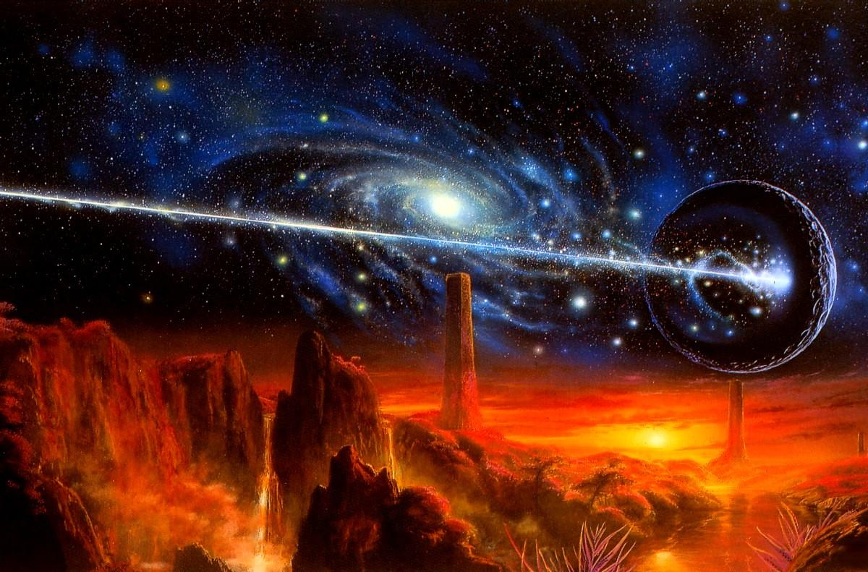
COMPONETES DE UNA COMPUTADORA Y SU FUNCION

Slide 2
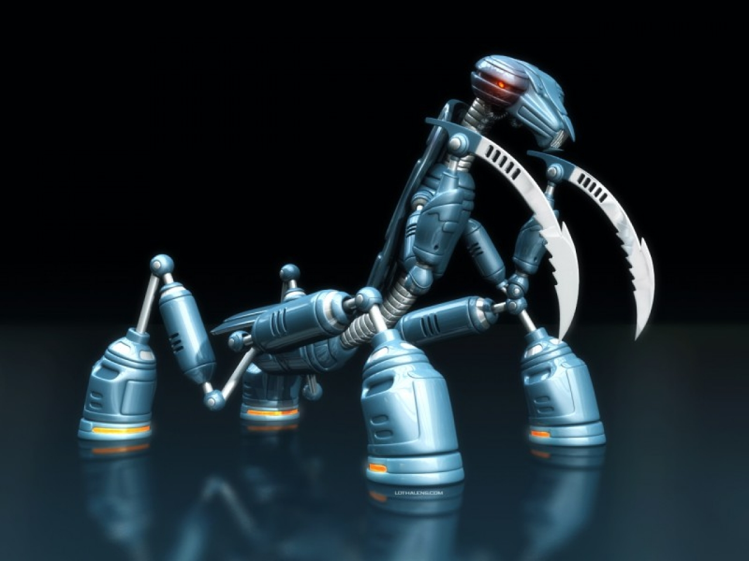

Universidad Juárez AUTÓNOMA DE TABASCO
Autor :Néstor Manuel Sánchez Suarez

Slide 3

Presenta

Slide 4
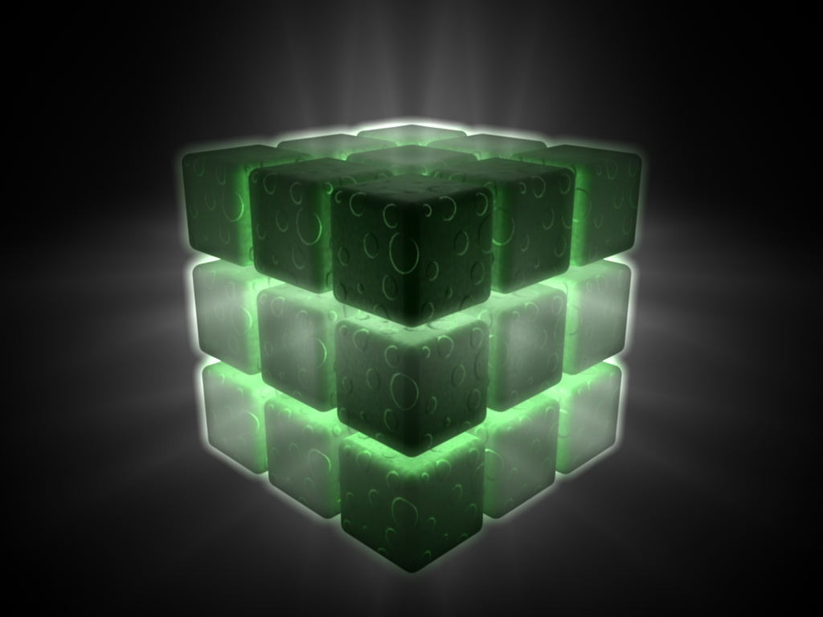
Los componentes de una computadora

Slide 5
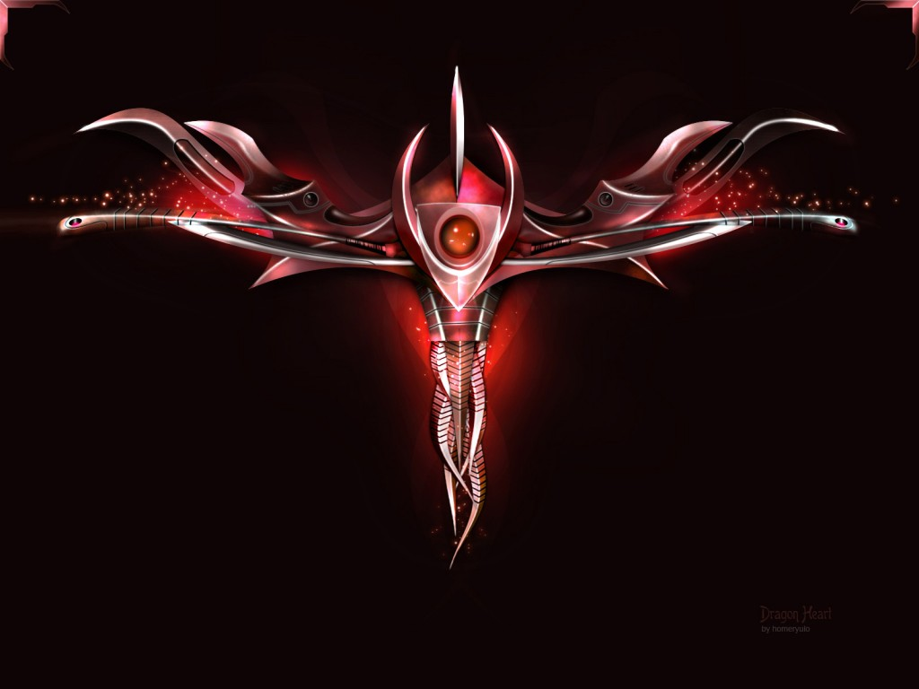
EL CONTENIDO DE ESTE VIDEO ES ADTO PARA TODO ESTUDIANTE QUE TENGA DUDA SOBRE LA TEMARIA DE UN COMPUTADORA Y SU COMPNETES.

Slide 6
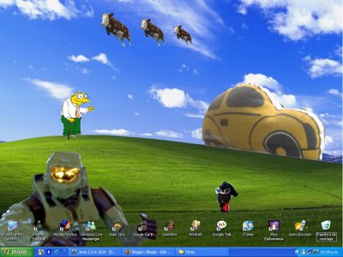
EL TEMA A TRATAR ES
QUE ES UN PROCESADOR , CPU, ULA ,ETC.
POR MEDIO DE ESTE VIDEO IDENTIFICAREMOS Y TOMAREMO ENCUENTA QUE TAN IMPORTANTE SON LOS PROCESADORES , LOS CPU ,ETC CON UN UBJETIVO DE PODER ALCANZA Y SUPERAR LAS DUDAA SOBRE LA ARQUITECTURA DE L A COMPUTADORA Y SUS COMPONENTES QUE LO INTEGRA .

Slide 7
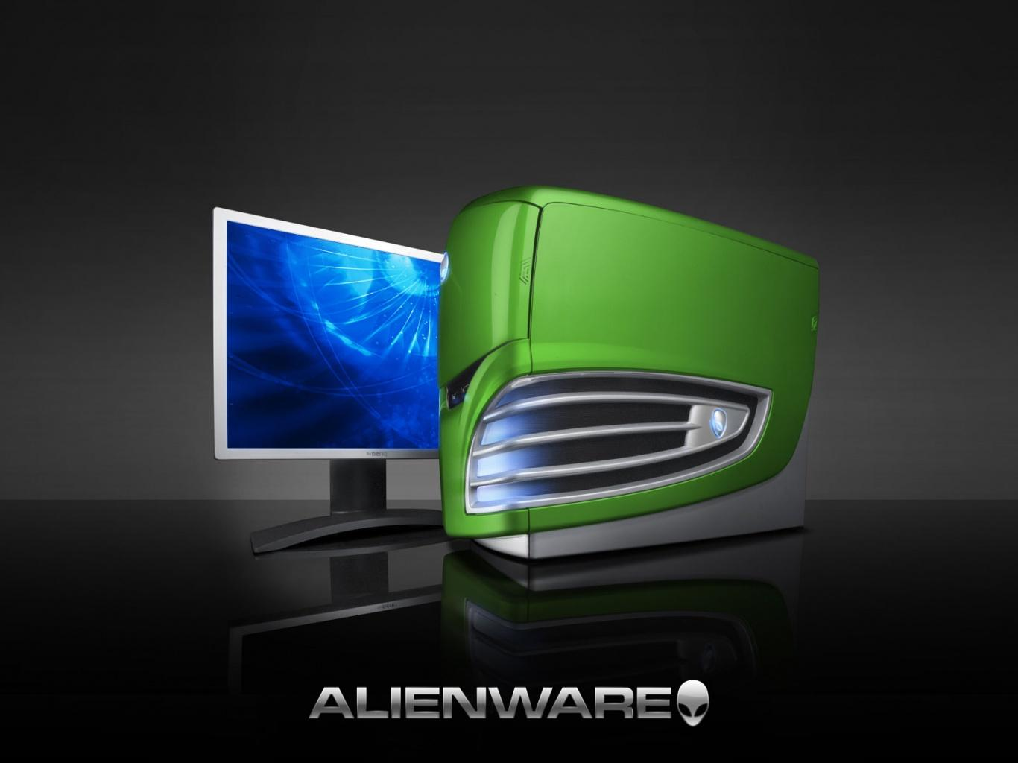
¿QUE ES UN CPU
COMO SU NOMBRE LO INDICA ES LA UNIDAD CENTRAL DE PROCESO EL CPU SE ENCARGA DE CU YO SISTEMA FORMA EL MICRO PROCESADOR . EN EL MICROPROCESADOR SE REALIZAN TODAS LAS OPERACIONES MATEMATICAS Y LOGICAS

Slide 8
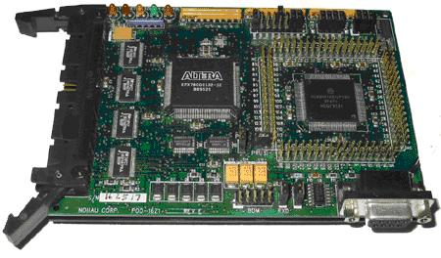
IMAGEN DE UN CPU

Slide 9

QUE ES UNA MEMORIA RAM
Las siglas RAM significa memoria de acceso de aleatorio lo que quiere decir que se puede leer cualquier dato almacenado en la memoria RAM sin tener que pasar los datos grabados anteriormente.

Slide 10
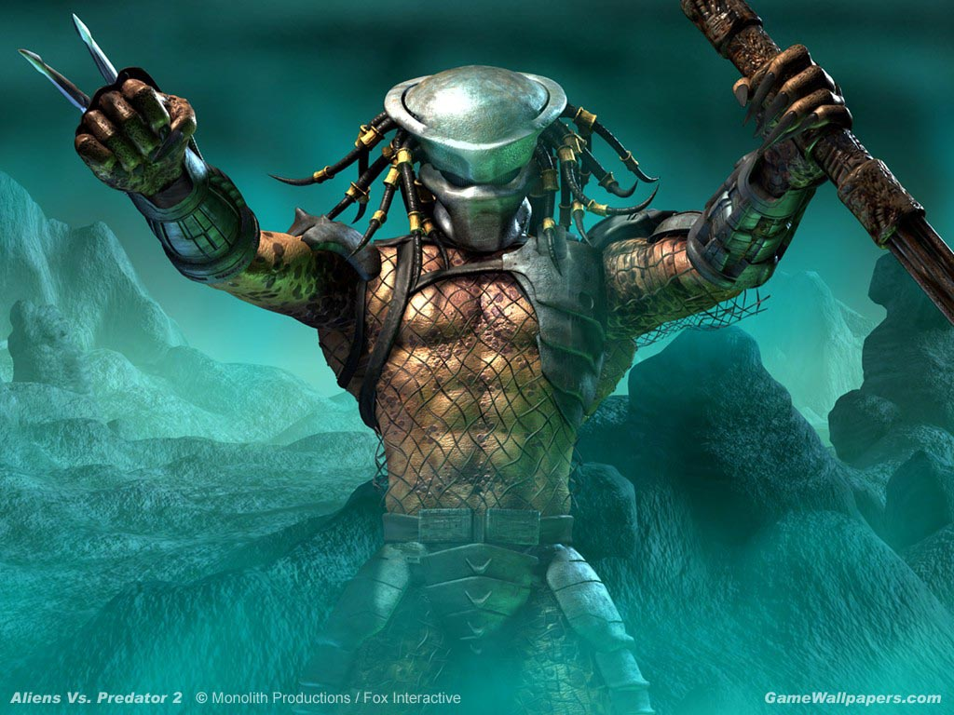
¿ Que es un disco duro ?
Es un dispositivo que tiene una capacidad de guardar un mundo de información de forma permanente. El disco duro es electrónicamente este dispositivo es muy importante para la computadora ya que sin el sistema no tendría una memoria para guardar información.

Slide 11
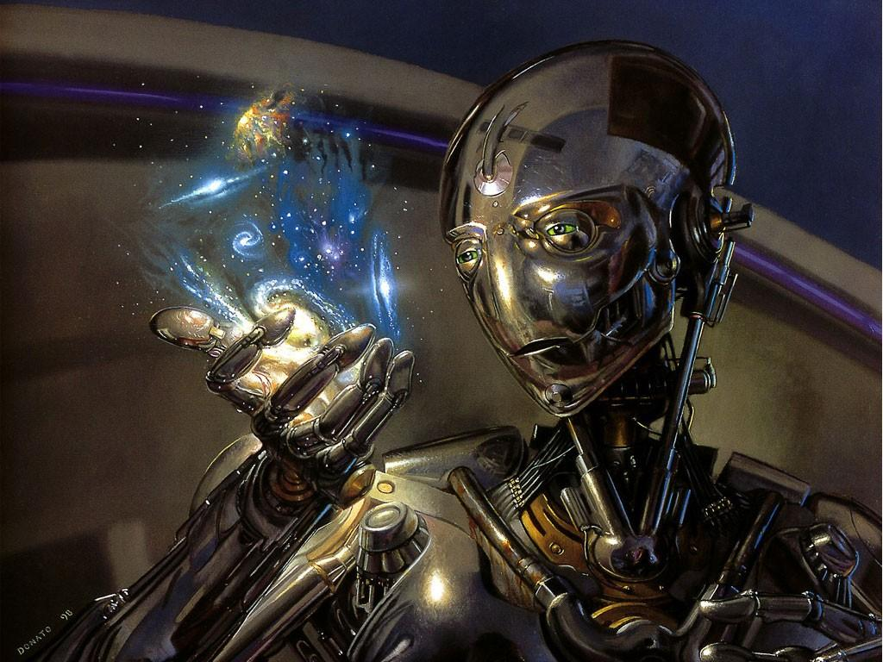
¿Que es un procesador ?
Como su nombre lo indica posesa la información
El procesador es un dispositivo que permite procesar la información del sistema operativo

Slide 12
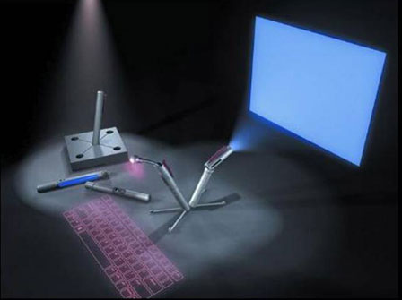
Que es bus ?
Son unos cable periféricos que conecta la microprocesador con la memoria que tiene n una finalidad de trasferir una información de un lugar a otro.

Slide 13
Por su atención gracias

